Slide 1
ЗВІТ ДИРЕКТОРА КЗСОР Конотопської спеціальної загальноосвітньої школи-інтернату за 2018-2019 навчальний рік

Slide 2
РОЗВИТОК СПЕЦІАЛЬНОГО ЗАКЛАДУ В УМОВАХ НОВОЇ УКРАЇНСЬКОЇ ШКОЛИ
Автономія закладу дає широкі можливості для його розвитку
Сучасне матеріально-технічне забезпечення
Розвиток кадрового потенціалу, академічна доброчесність
Здійснення тифлопедагогічного супроводу, вибір форми навчання
Прозорість та інформаційна відкритість-громадська оцінка роботи закладу
В спеціальній школі отримують освітні послуги діти з такими порушеннями зору, як амбліопія, міопія тяжкого ступеня, гіпертрофічний астигматизм, атрофія зорового нерву, дегенерація сітківки, косоокість, катаракта, глаукома, деструкція скловидного тіла, вроджена аномалія ока, ренапатія недоношених тощо

Slide 3
РОЗВИТОК ЗАКЛАДУ В УМОВАХ СТАНОВЛЕННЯ НОВОЇ УКРАЇНСЬКОЇ ШКОЛИ
2 класи
НУШ (за програмою під редакцією О.Я.Савченко)
1 клас
НУШ (за програмою під редакцією О.Я.Савченко)
41 учень
Ремонт класів – 287,9 тис.грн.
Дидактика – 48,6 тис.грн.
Комп'ютерне обладнання – 29,5 тис.грн.
Меблі, стелажі, шафи, парти – 69,3 тис.грн.

Slide 4
ДИНАМІКА РОЗВИТКУ МЕРЕЖІ ЗАКЛАДУ
16 дітей з інвалідністю
153 дітей з порушеннями зору
28 дітей навчаються за індивідуальними навчальними планами

Slide 5
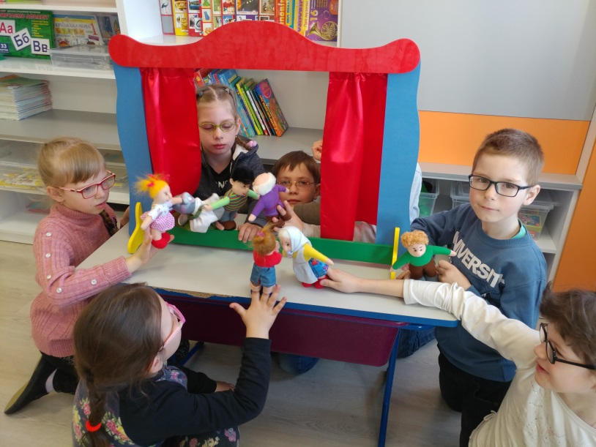
Корекційна складова освітнього процесу
КОРЕКЦІЯ РОЗВИТКУ – 523 години
РИТМІКА - 591 година
РОЗВИТОК МОВЛЕННЯ – 627 годин
СОЦІАЛЬНО-ПОБУТОВЕ ОРІЄНТУВАННЯ – 378 годин
ЛФК – 528 годин
ОРІЄНТУВАННЯ У ПРОСТОРІ -70 годин

Slide 6
КАДРОВИЙ ПОТЕНЦІАЛ СПЕЦІАЛЬНОЇ ШКОЛИ
29
вчителів
5
медичних працівників
50 осіб обслуговуючого персоналу
22
вихователів
17 корекційних педагогів

Slide 7
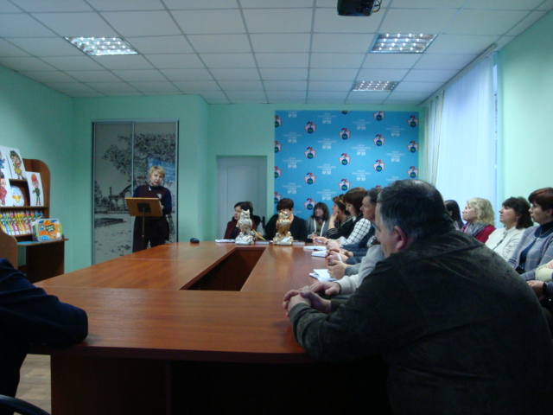
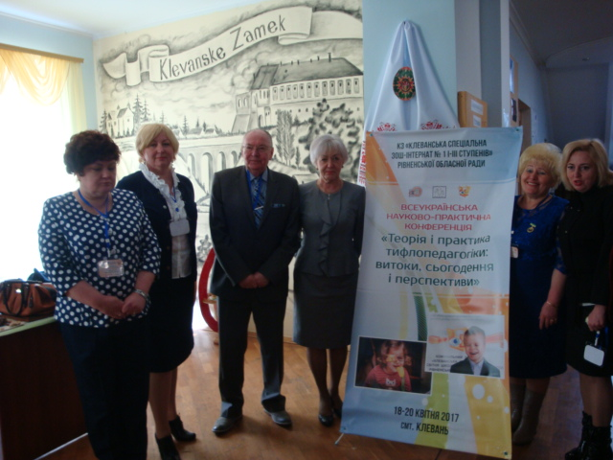
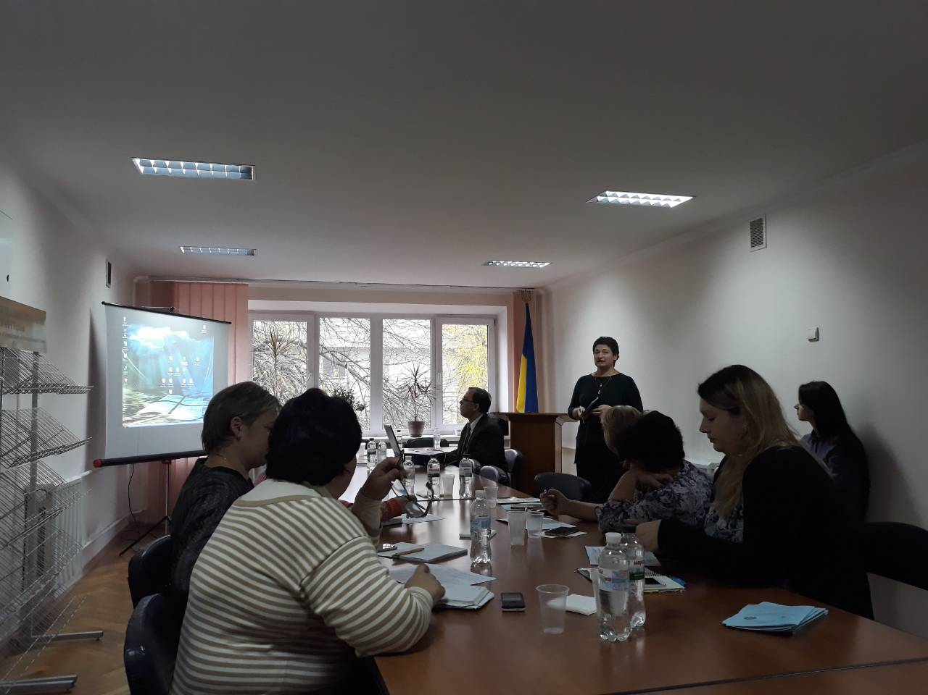
ПІДВИЩЕННЯ КВАЛІФІКАЦІЇ

Slide 8
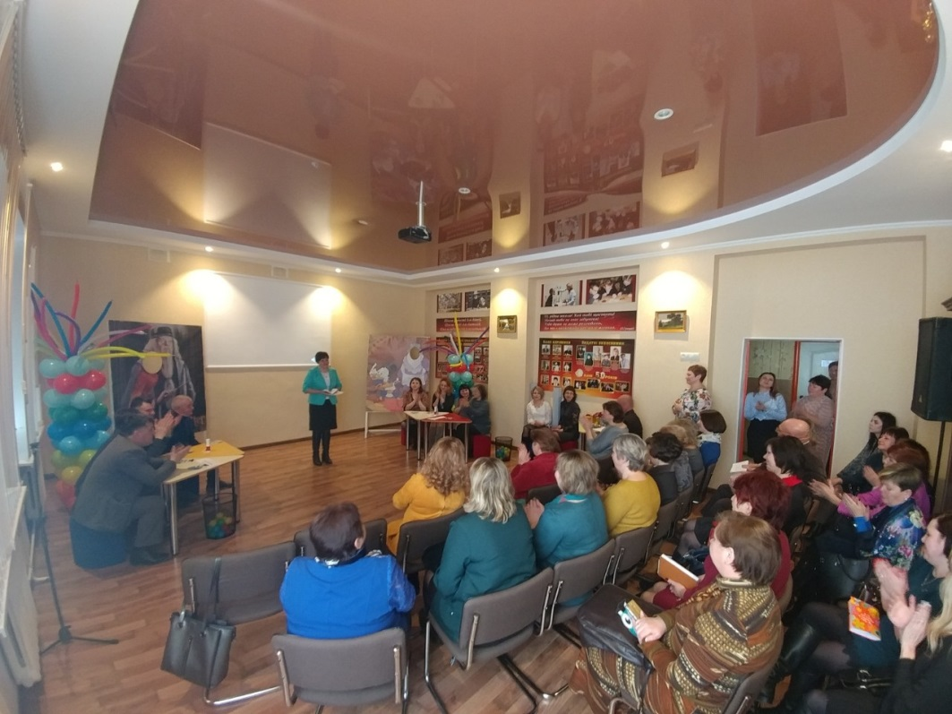
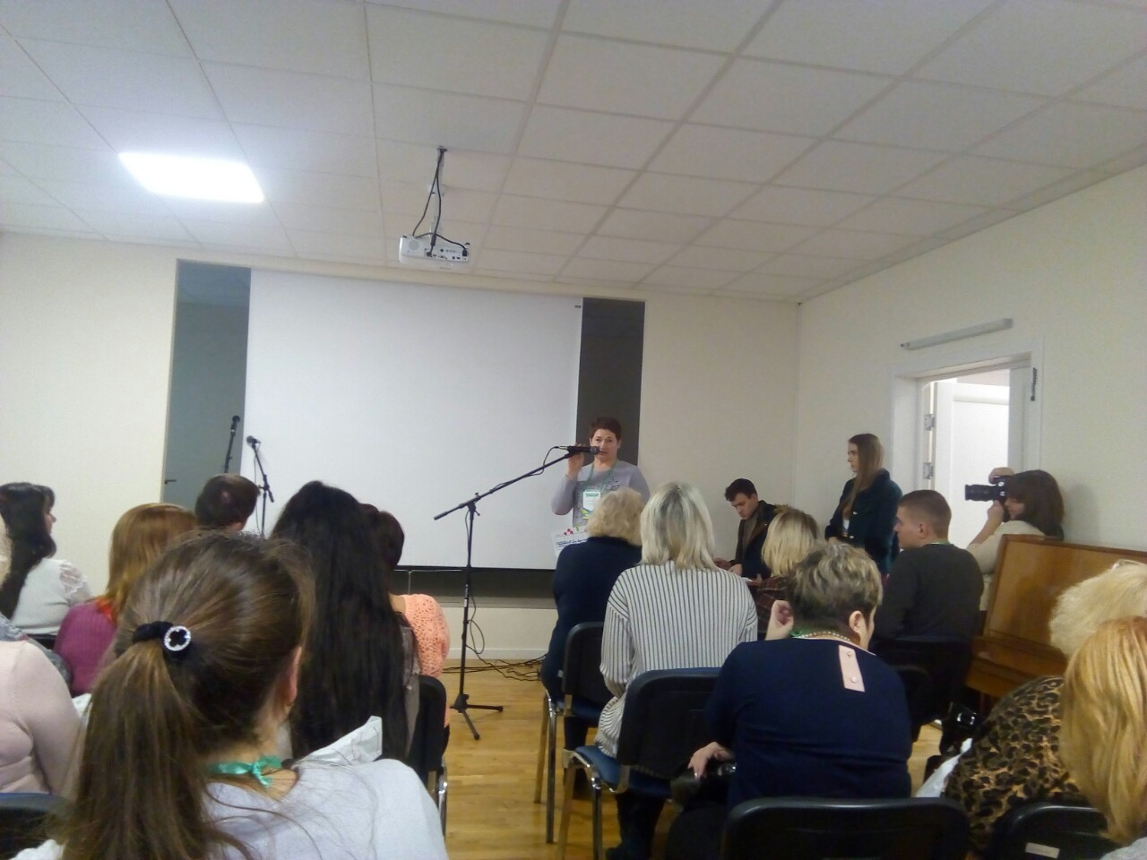
ПЕРЕДОВИЙ ПЕДАГОГІЧНИЙ ДОСВІД

Slide 9
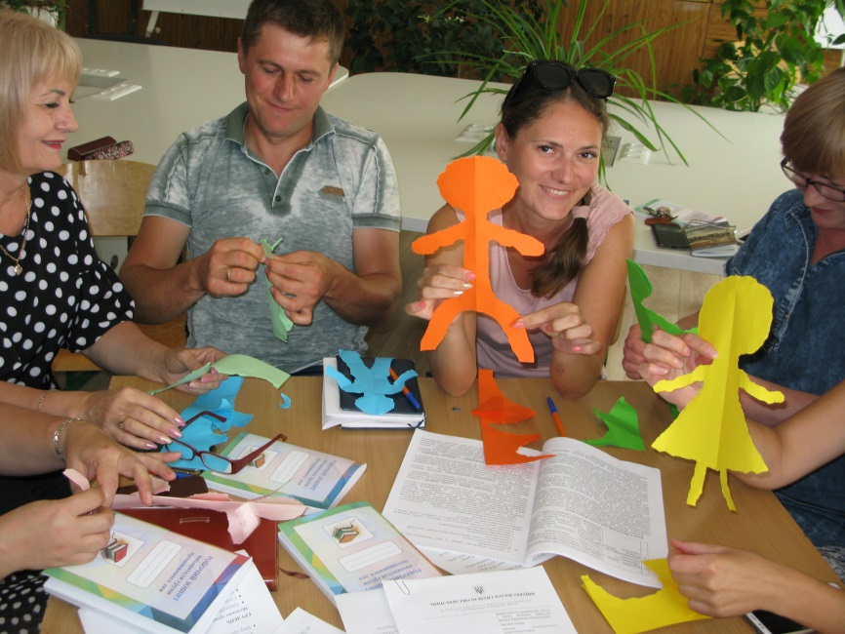
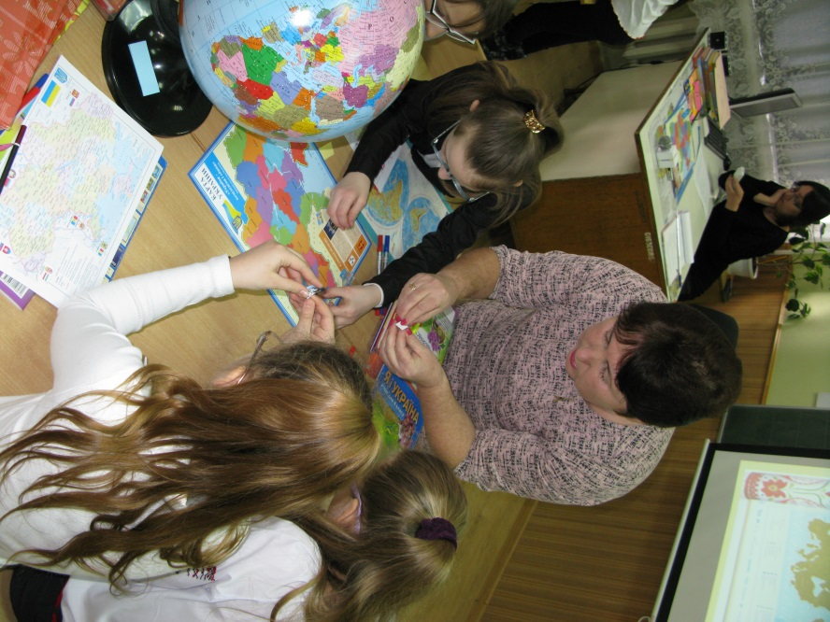
МЕТОДИЧНІ ЗАХОДИ

Slide 10
ЯКІСТЬ ОСВІТИ
Обласна Олімпіада для дітей з особливими освітніми потребами «Сяйво надій»
І МІСЦЕ (2019 рік, 2018 рік, 2017 рік, 2016 рік)
Місцевий турнір з волейболу
імені Михайла Сусло
І МІСЦЕ (2019 рік, 2018 рік, 2017 рік, 2016 рік, 2015 рік)

Slide 11
РЕЗУЛЬТАТИВНІСТЬ УЧАСТІ У ЗОВНІШНЬОМУ НЕЗАЛЕЖНОМУ ОЦІНЮВАННІ
18 учнів
ІІІ ступінь закладу освіти
1 учень
Технікуми, ліцеї, училища

Slide 12
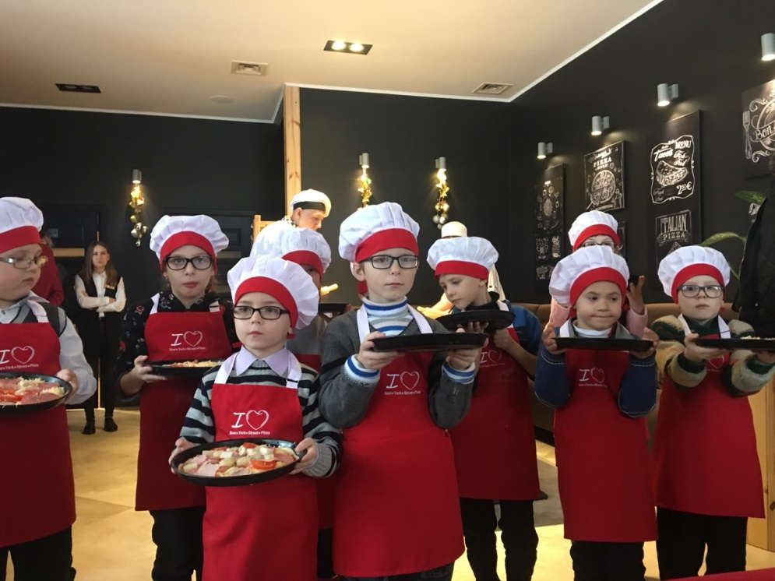
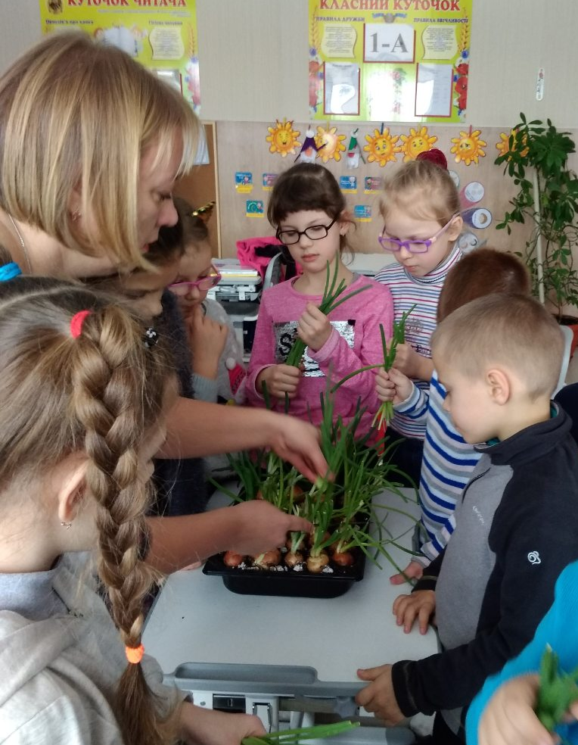
УЧАСТЬ У МІЖНАРОДНОМУ ПРОЕКТІ «АБЕТКА ХАРЧУВАННЯ»

Slide 13
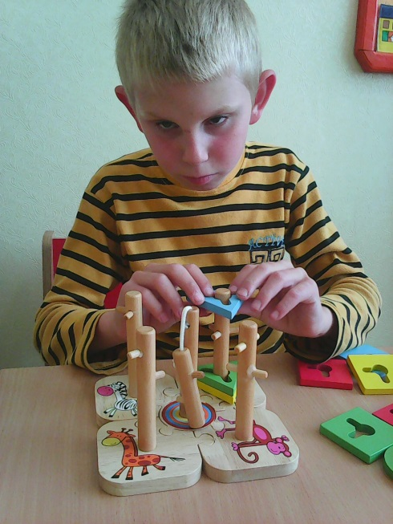
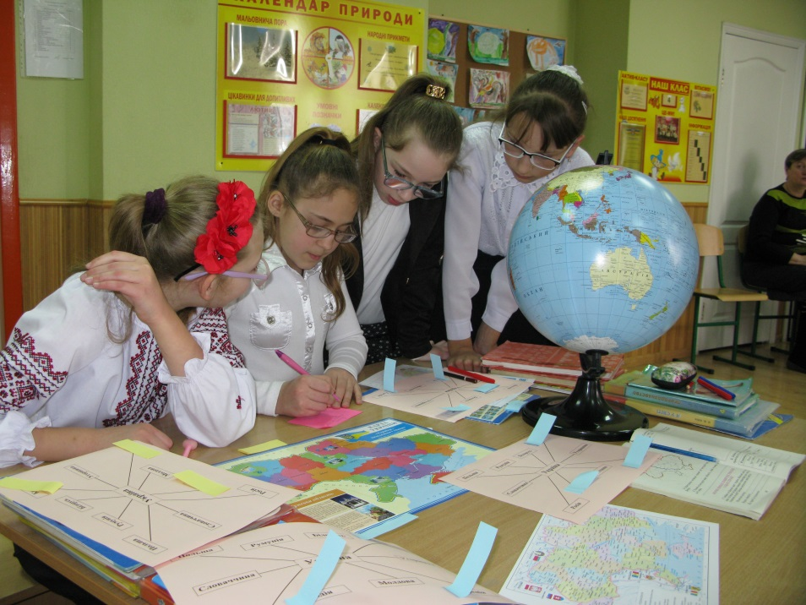
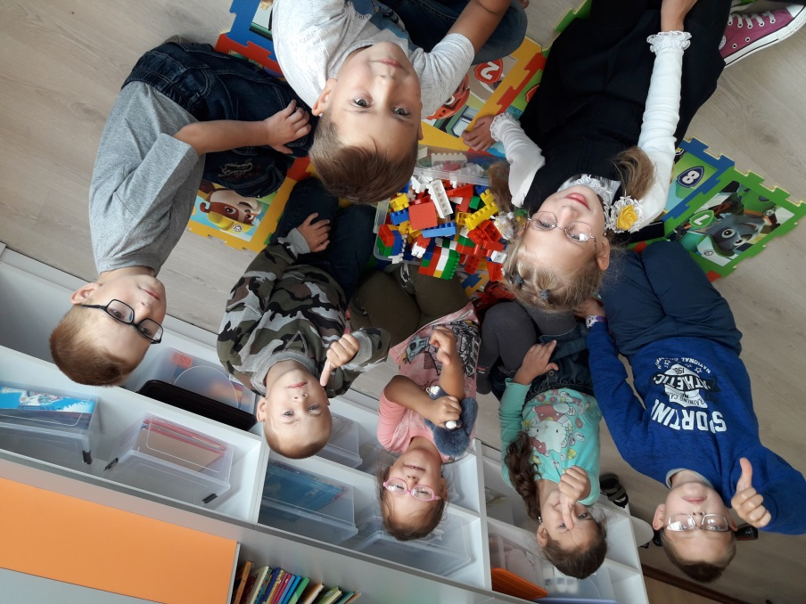
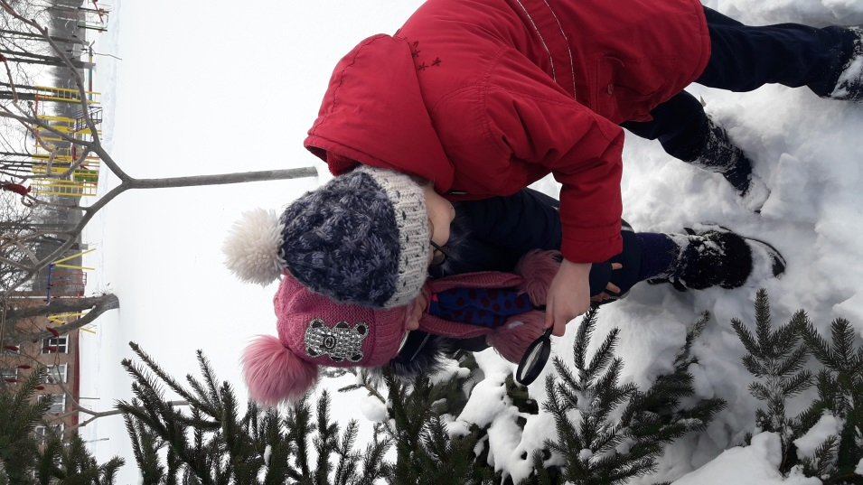
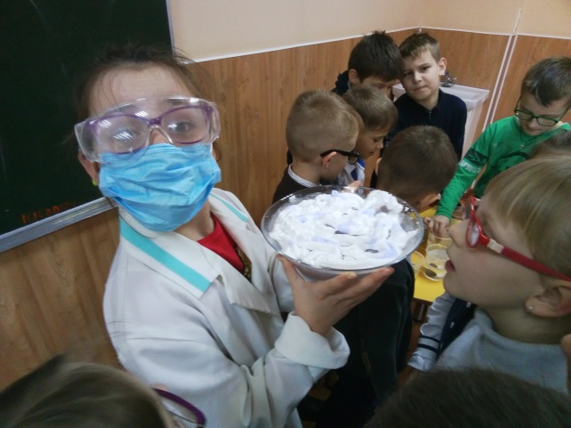
ТИФЛОПЕДАГОГІЧНИЙ СУПРОВІД ОСВІТНЬОГО ПРОЦЕСУ

Slide 14
МЕДИЧНИЙ СУПРОВІД ОСВІТНЬОГО ПРОЦЕСУ
Відпущено 3589 процедур
Придбано медикаментів на 70 тис.грн.
Оздоровлено 137 дітей

Slide 15
ВИХОВНИЙ ПРОЦЕС
Цінність медіакультури
Естетичні та трудові цінності
Екологічна цінність
Загальнолюдська цінність
Цінність здорового способу життя
Цінність соціально-політична
Цінність морально-етичного спрямування
16 загальношкільних заходів
7 участь у загальноміських та обласних заходах
16 екскурсій за межами області, по області, по місту
68 класних заходів

Slide 16
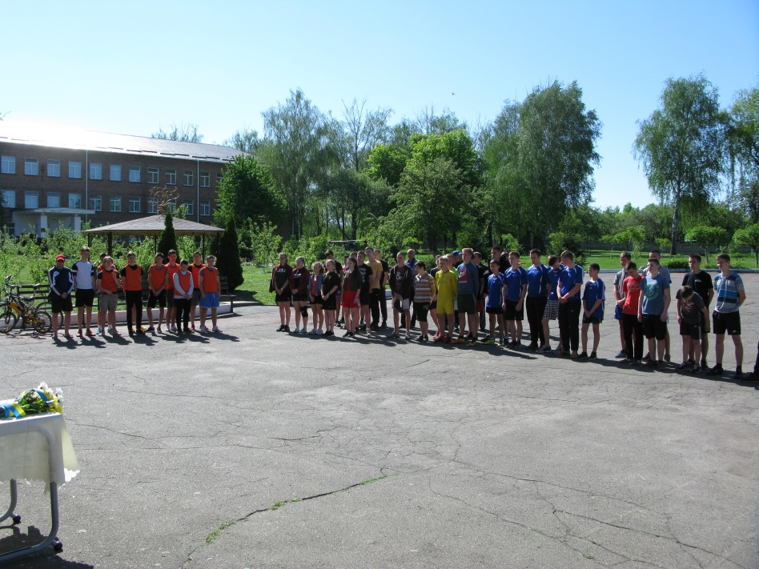
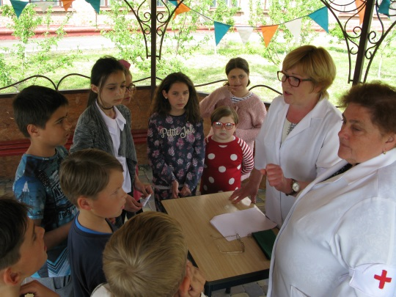
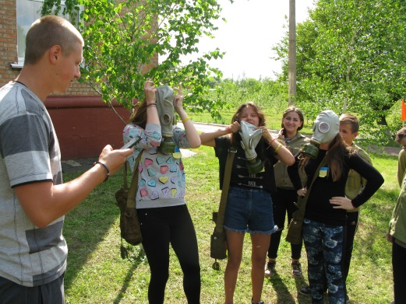
ШКІЛЬНЕ САМОВРЯДУВАННЯ КРАЇНА «ДИВОСВІТ»
Учнівське самоврядування – добровільне об’єднання учнів, мета якого – сформувати у дітях почуття господаря школи, класу, вміння співпрацювати на принципах партнерства, гласності, демократизму. Це – педагогічно доцільний спосіб органіації життя учнівського колективу, який дає змогу включити кожного вихованця до активної участі в житті освітнього закладу,с тимулює його ініціативу і творчість в вирішенні всіх питань, які стоять перед учнями.
Вихованцям надають широкі права через виконавчі структури самоуправління: активно впливати на успішність та поведінку учнів, забезпечувати належний порядок в спальних кімнатах, класах, їдальні, спортивному, актовому залах, в інших приміщеннях, а також на подвір’ї школи, організовувати змістовний відпочинок.
Основні завдання учнівського самоврядування: забезпечення і захист прав та інтересів учнів; забезпечення виконання учнями своїх обов’язків; сприяння навчальній та творчій діяльності учнів.

Slide 17
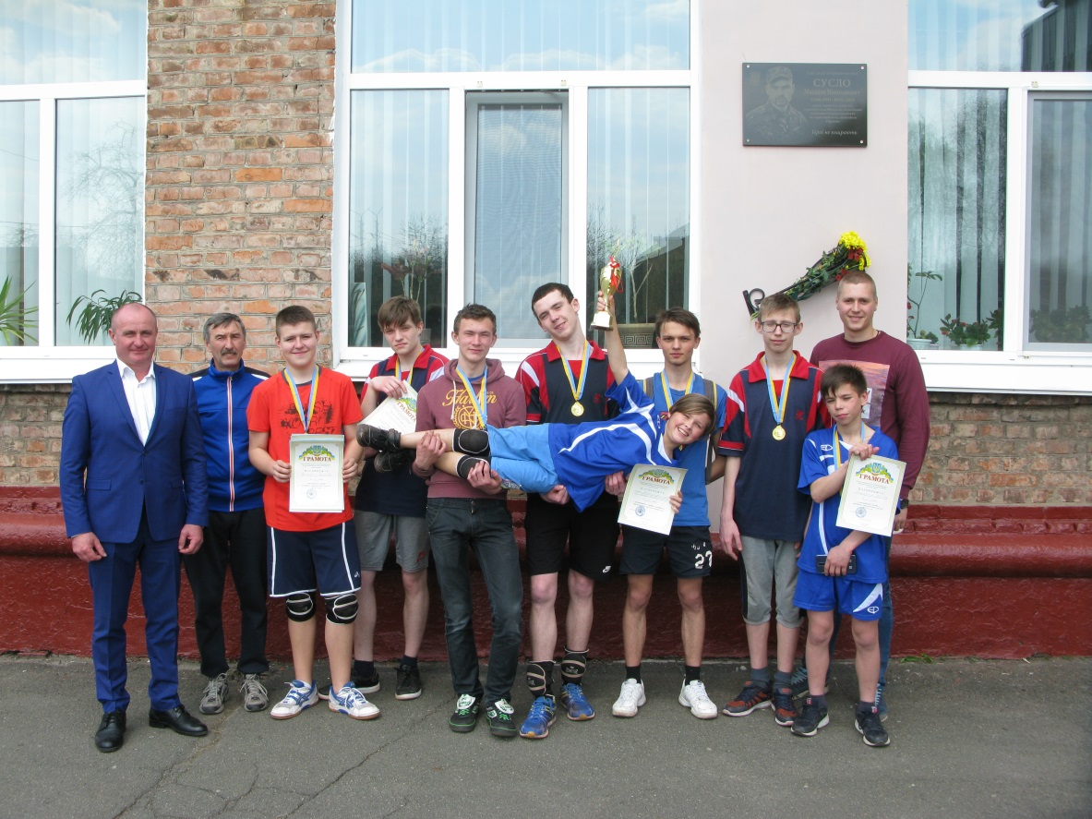
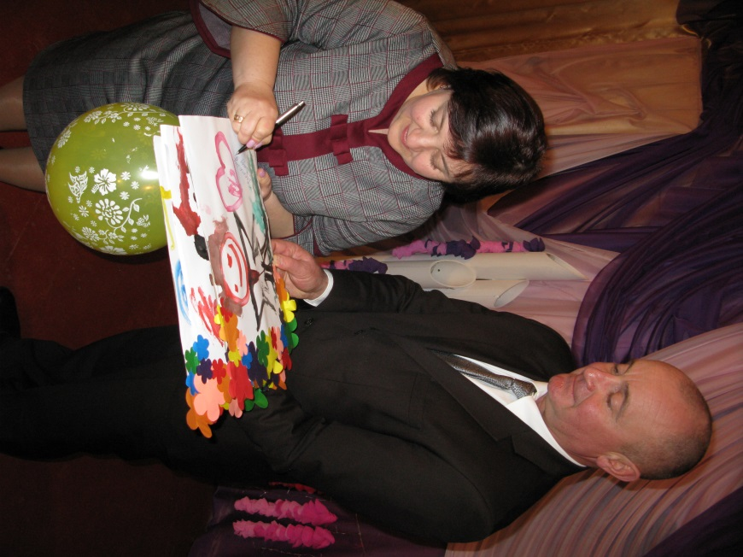
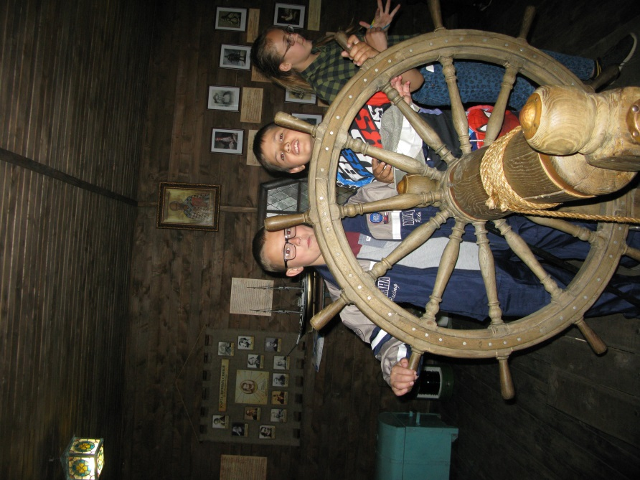
ШКІЛЬНЕ САМОВРЯДУВАННЯ КРАЇНА «ДИВОСВІТ»

Slide 18
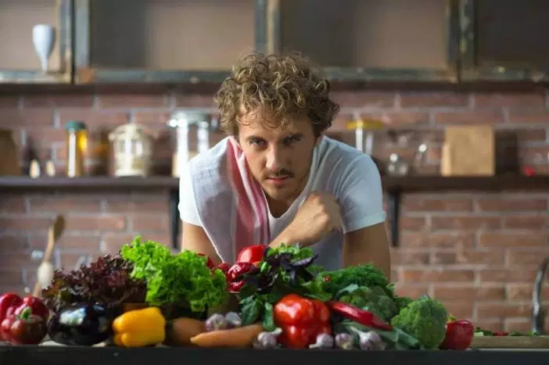
ХАРЧУВАННЯ - п'ятиразове, збалансоване!
Двотижневе меню
Вартість харчування 1 дітодня – 98,25 грн.
Станом на 1 вересня 2019 року – витрачено
1 млн. 025 тис.077 грн.

Slide 19
ПСИХОЛОГО-МЕДИКО-ПЕДАГОГІЧНА КОМІСІЯ
ОБСТЕЖЕНО 68 учнів школи
ОФОРМЛЕНО 27 індивідуальних планів розвитку
СКЛАДЕНО 10 індивідуальних планів навчання
НАДАНО 234 консультації

Slide 20
СОЦІАЛЬНО-ПСИХОЛОГІЧНА СЛУЖБА
Кількість запитів з боку здобувачів освіти зк5ожним роком збільшується, що свідчить про потребу психологічної підтримки для особистісного самоствердження, формування адекватної самооцінки, визначення власних потреб, налагодження ефективних взаємин з однолітками та батьками, підвищення мотивації навчання та професійного самовизначення
576 активних годин
345 індивідуальних звернень

Slide 21
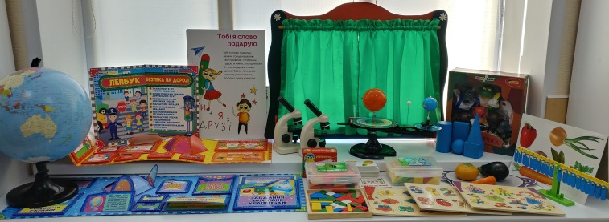
ФІНАНСОВО-ГОСПОДАРСЬКА ДІЯЛЬНІСТЬ
НАРАХУВАННЯ НА ЗАРОБІТНУ ПЛАТНЮ – 8.452.935.14 грн.
ПРЕДМЕТИ ДОВГОСТРОКОВОГО ВИКОРИСТАННЯ – 81.958 грн.
БЛАГОДІЙНІ КОШТИ – 34.353.19 грн.
ПРЕДМЕТИ, МАТЕРІАЛИ, ОБЛАДНАННЯ, ІНВЕНТАР – 904.397.76 грн.
МЕДИКАМЕНТИ – 70 тис. грн.
ПОТОЧНІ РЕМОНТИ – 287,9 тис. грн
ОПЛАТА ПОСЛУГ (КРІМ КОМУНАЛЬНИХ) – 92.965.74 грн.
ОПЛАТА ТЕПЛОПОСТАЧАННЯ, ВОДОПОСТАЧАННЯ, ЕЛЕКТРОЕНЕРГІЯ – 728.331.82 грн.
КУРСИ, ВІДРЯДЖЕННЯ, НАВЧАННЯ – 28.862.77 грн.
ОДНОРАЗОВА ВИПЛАТА ДИТИНІ, ПОЗБАВЛЕНІЙ БАТЬКІВСЬКОГО ПІКЛУВАННЯ – 12.708 грн.

Slide 22
РОЗВИТОК ЗАКЛАДУ
КАПІТАЛЬНИЙ РЕМОНТ ХАРЧОБЛОКУ ТА СИСТЕМИ ПОЖЕЖНОЇ СИГНАЛІЗАЦІЇ
ПОПОВНЕННЯ МАТЕРІАЛЬНО-ТЕХНІЧНОЇ БАЗИ ШКОЛИ
ЗАБЕЗПЕЧЕННЯ ЯКОСТІ ОСВІТИ ДІТЯМ З ОСОБЛИВИМИ ОСВІТНІМИ ПОТРЕБАМИ
ПОКРАЩЕННЯ УМОВ НАДАННЯ КОРЕКЦІЙНО-РЕАБІЛІТАЦІЙНИХ ПОСЛУГ

Slide 23
ПРОЗОРІСТЬ ТА ІНФОРМАЦІЙНА ВІДКРИТІСТЬ ЗАКЛАДУ KONOTOP_INT@UKR.NET

